Slide 1

Tuần
9
ÔN TẬP
GIỮA HỌC KÌ I
Tiết 5 - 6

Slide 2


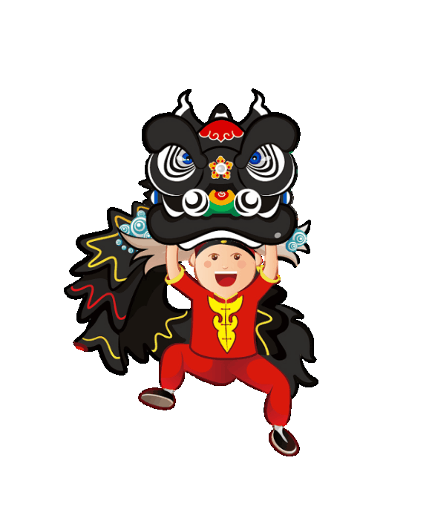
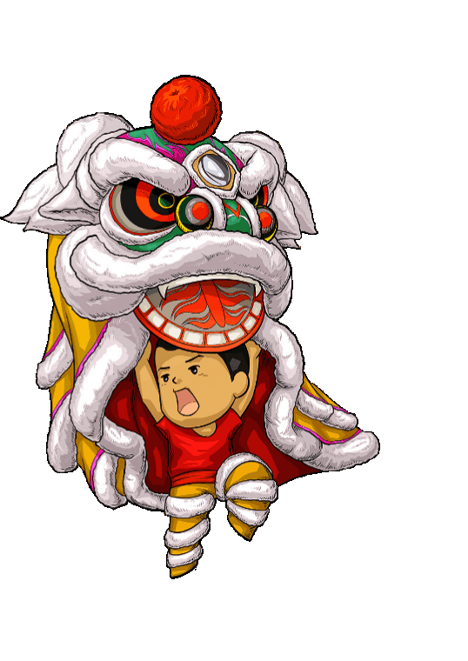




ĐẠI TIỆC ĐÓN TRĂNG

Slide 3









Slide 4




1. Mình tròn đầu nhọn
Không phải bò trâu
Uống nước ao sâu
Lên cày ruộng cạn
A. Lọ mực
B. Cái bút mực
C. Cái bút chì
D. Cái thước kẻ

Slide 5
2. Thân thì liền với hai chân
Khi làm chân nghỉ, chân quay mới kỳ.
A. Cái thước
B. Cái bút bi
C. Cái bút chì
D. Cái com-pa

Slide 6
3. Da trắng muốt
Ruột trắng tinh
Bạn với học sinh
Thích cọ đầu vào bảng
A. Cái bảng
B. Viên phấn
C. Hộp màu
D. Quyển vở

Slide 7
Như cái kẹo nhỏ
Chữ hỏng xóa ngay
Học trò ngày nay
Vẫn dùng đến nó
A. Viên phấn
C. Cục tẩy
B. Giẻ lau bảng
D. Cái thước

Slide 8
Không phải bò, không phải trâu
Uống nước ao sâu, lên cày ruộng cạn.
(Là cái gì?)
A. Bút mực
B. Bút máy
C. Bút chì
D. Bút màu

Slide 9
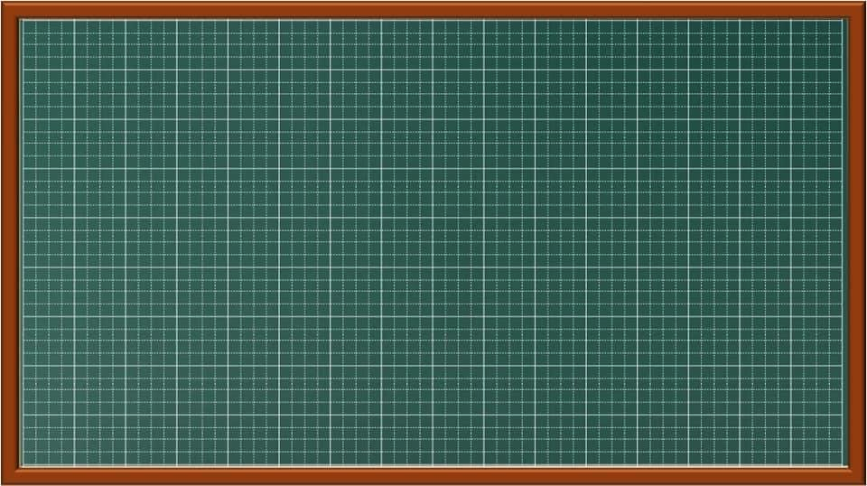
Thứ tư ngày 3 tháng 11 năm 2021
Tiếng Việt
Ôn tập giữa học kì 1 (tiết 5, 6)

Slide 10
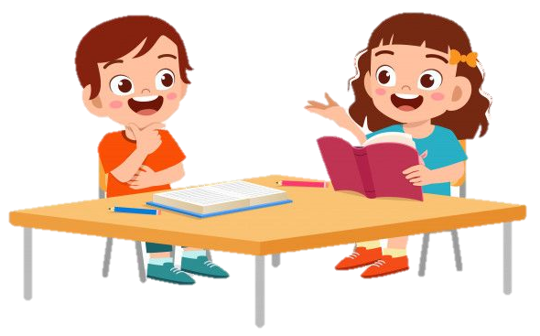
8
Đóng vai, nói và đáp lời trong các tình huống sau:
a. Nhờ bạn nhặt giúp cái bút bị rơi.
b. Khen bạn viết chữ đẹp.
c. An ủi bạn khi bạn bị ốm nên phải nghỉ học.
d. Chúc mừng sinh nhật bạn.

Slide 11


a. Nhờ bạn nhặt giúp cái bút bị rơi.
Hoa ơi, cậu có thể nhặt cho mình cái bút được không?
Được bạn nhé!
Bạn đợi mình một chút.

Slide 12

b. Khen bạn viết chữ đẹp.
Mình cảm ơn. Do mình tập viết thường xuyên đấy.
Bạn viết chữ đẹp quá!

Slide 13
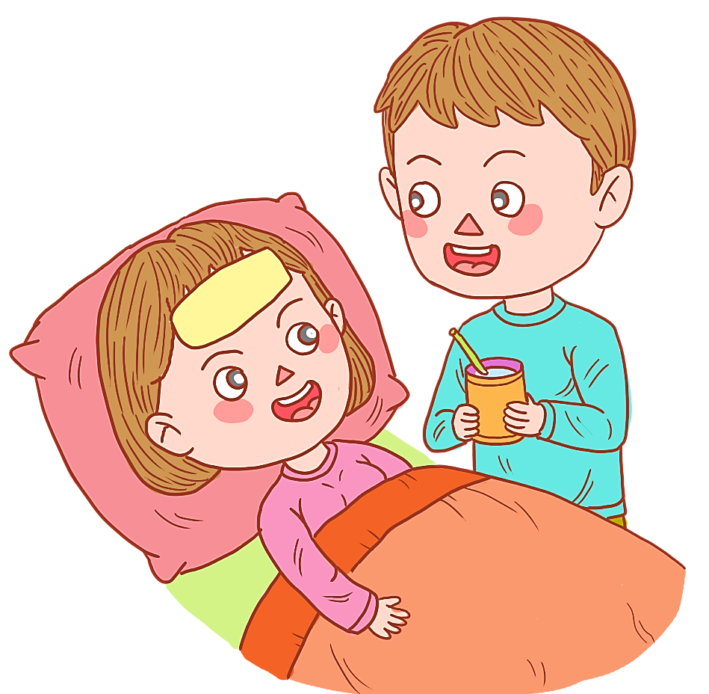
c. An ủi bạn khi bạn bị ốm nên phải nghỉ học.
Mình cảm ơn cậu! Khi nào khỏi ốm chúng mình lại đi học cùng nhau nhé.
Bạn đừng buồn và
cố gắng nghỉ ngơi thật tốt để nhanh khỏi bệnh nhé!

Slide 14
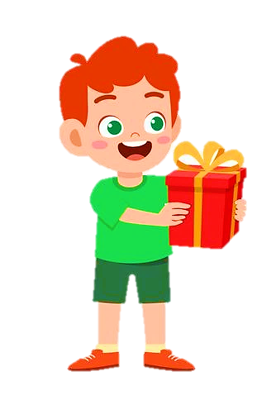
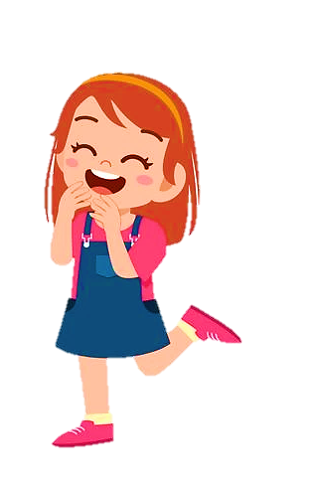
d. Chúc mừng sinh nhật bạn.
Tớ cảm ơn bạn. Món quà đẹp quá!
Chúc bạn sinh nhật vui vẻ.

Slide 15
9
Mỗi câu ở cột A thuộc kiểu câu nào ở cột B?
A
B
Bác An là nông dân.
Câu nêu đặc điểm
Bác đang gặt lúa.
Câu nêu hoạt động
Bác rất chăm chỉ và cẩn thận.
Câu giới thiệu

Slide 16

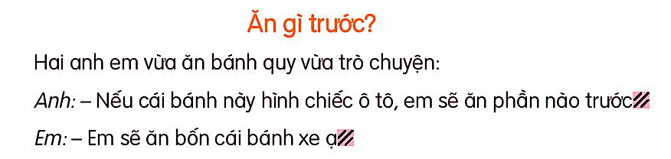
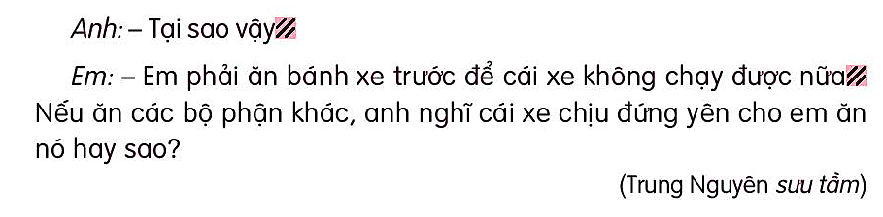
10. Chọn dấu chấm hoặc dấu chấm hỏi thay cho ô vuông.
?
.
?
.

Slide 17
Hoạt động tiếp nối
- Thực hành nói và đáp lời nhờ, khen, an ủi và chúc mừng.
- Ôn lại câu giới thiệu, câu nêu hoạt động, câu nêu đặc điểm.
- Xem trước bài sau: Ôn tập tiết 7 - 8

Slide 18


Tạm biệt và hẹn gặp lại
các con vào những tiết học sau!

